Slide 1
Los Métodos
Por Alex Robles Jimeno y Josep Vicent Perelló Bertet

Slide 2
ÍNDICE
INTRODUCCIÓN
¿QUÉ ES UN METODO?
PARTES DE UN MÉTODO
DECLARACIÓN DE UN MÉTODO
TIPOS DE MÉTODOS
PARÁMETROS
FORMALES Y ACTUALES
PASO POR VALOR Y POR REFERENCIA
ACTIVIDADES

Slide 3
INTRODUCCIÓN
Para saber que es un método nos interesa saber el concepto de programación modular y alguna de sus ventajas.
La programación modular se trata de descomponer un programa en trozos más pequeños denominados módulos o subprogramas. Cada uno de ellos se encarga de llevar a cabo una tarea concreta y bien definida.
Una de las ventajas de la programación modular es que se pone freno a la redundancia de código.

Slide 4

¿QUÉ ES UN MÉTODO?
Un método es un conjunto de instrucciones definidas dentro de una clase, que realizan una determinada tarea y a la que podemos invocar mediante un nombre. En otros lenguajes de programación podemos escuchar los nombres de funciones o procedimientos.

Slide 5
PARTES DE UN MÉTODO
Las partes de un método son las siguientes:
Llamada → Es la forma en la cual se hace referencia al método.
Cabecera → Incluye el nombre del método y sus parámetros.
Cuerpo → Parte del método en la cual se definen el conjunto de instrucciones que éste ejecutará cuando se llame.

Slide 6
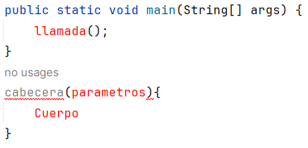
PARTES DE UN MÉTODO
Esquema general:

Slide 7
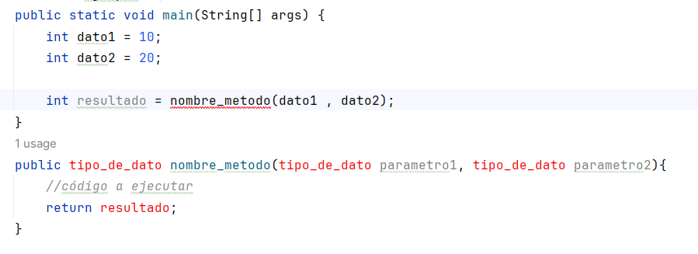
DECLARACIÓN DE UN MÉTODO
Para declarar un método, debemos especificar el tipo de dato que devolverá (si es que devuelve algún valor), seguido del nombre del método y los parámetros que recibe (si los tiene). El cuerpo del método contiene el código a ejecutar.

Slide 8
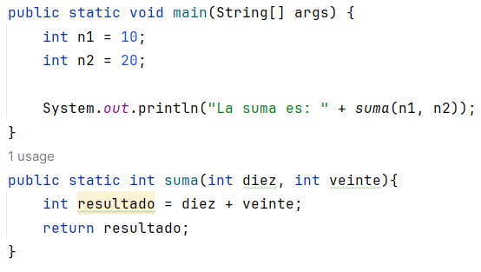
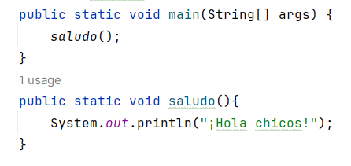
TIPOS DE MÉTODOS
Métodos con retorno: devuelven un valor
Métodos sin retorno: no devuelven ningún valor.

Slide 9
TIPOS DE MÉTODOS
Métodos estáticos: No necesitan instanciar objetos para hacer referencia a ellos, esto nos hace que se mucho más cómodo para ejecutarlos, los métodos estáticos pueden tener retorno o no tenerlo.

Slide 10
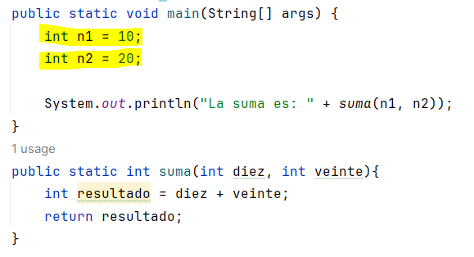
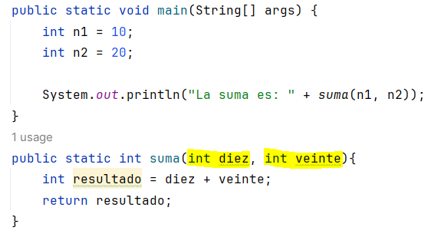
PARÁMETROS
Parámetro actual: valor concreto que tiene el parámetro en un momento dado
Parámetro formal: nombre de un parámetro del método tal y como se define en su cabecera.

Slide 11
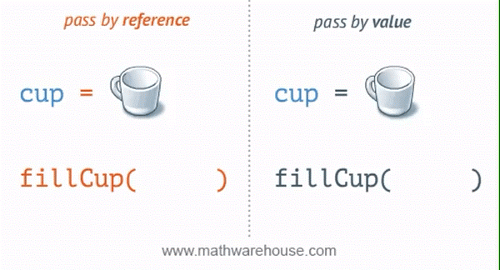
PARÁMETROS
Las variables se pueden pasar por dos formas.
Por valor: Se manda una copia de la variable
Por referencia: Se manda la dirección de memoria.

Slide 12
SUPER ACTIVIDAD
Realiza una actividad que cumpla los siguientes objetivos:
Preguntar al usuario que quiere imprimir, área o volumen.
Preguntar al usuario que figura quiere imprimir, si anteriormente ha respondido área se preguntara cuadrado, triangulo y circulo. Si responde volumen se preguntara cubo, pirámide i cilindro.
Todos los cálculos se realizaran en métodos y en el main solo estarán las preguntas anteriormente dichas, las llamadas y la solución, las longitudes se habrán de preguntar dependiendo la figura.
¡Buena suerte!

